Slide 1
第1章 引言
该部分主要介绍前端技术的发展历史和从MVC架构进化到MVVM的历程。笔者意图通过对这些内容的描述，能够使读者对工作和学习中遇到的一些代码的标准和年代特征形成一些基本判断和认识，并充分了解Vue 这样的MVVM框架对高效率和高质量项目开发所起到的作用。

Slide 2
1.1 前端技术的发展
纵观整个前端发展史，我们可以发现几个关键的时间节点都是和重大的技术飞跃息息相关的，如 Ajax 的诞生、Node 的问世等。笔者将结合这几个点，和大家一起回顾和展望一下前端的历史发展趋势和未来发展前景。

Slide 3
1.1.1 从静态走向动态
早期的HTML作为静态文件，即使只有部分内容是会变动的，那么有多少种变动的可能性，也就需要准备多少份文档，这对开发者来说是非常不友好的，并且无法与用户进行交互。
CGI作为服务器拓展功能，可以从数据库或者文件系统获取数据，在将数据渲染为HTML文档后，返回至客户端，从而实现了网页的动态生成。在接收到用户请求后，CGI还可以在服务端进行处理，并返回对应的处理结果。

Slide 4
1.1.2 从后端走向前端
在 Web 1.0 时代，网页是在服务端使用动态脚本语言和模板引擎渲染出来的，所以一般由前端先写模板，写好后交付给后端套用，之后再由前后端联调，以确认模板套用无误。
Ajax(Asynchronous Javascript And XML，异步Javascript和XML）通过XMLHttpRequest 对象，可以在不重载页面的情况下与Web服务器交换数据，再加上Javascript的document对象，开发者们可以很轻松地实现页面局部内容刷新。
Ajax实现了无刷新的数据交互，而前端路由则实现了无刷新的页面跳转；Ajax将Web Page发展成了Web App，而前端路由则给了Web App更多的可能。

Slide 5
1.1.3 从前端走向全端
2009年5月，Ryan Dahl在GitHub上发布了最初版本的Node.js，这标志着Node.js的诞生。前端工程师可以以很低的成本使用Node.js和MongoDB搭建一个后台。
未来的前端和前端衍生技术很有可能遍布从 Web 到桌面应用，从PC、移动端到智能电视、游戏机等的各个角落。未来的工程师也许只分为两种，一种是负责数据方面的云端工程师，另一种则是全端（前端）工程师。

Slide 6
1.2 MVVM族员——Vue.js
MVVM (Model-View-ViewModel)，本质上是MVC的改进版，其最重要的特性即是数据绑定(data binding)，此外还包括依赖注入、路由配置、数据模板等一些特性。

Slide 7
1.2.1 从MVC到MVVM
MVC（Model-View-Controller，模型-视图-控制器）模式，在Web 1.0时代曾被广泛应用于Web架构中，然而其诞生的时间却比Web早几年。最初，MVC被应用于桌面程序中，在PHP、JSP等脚本语言诞生之后，也逐渐成为Web开发的主流模式。

Slide 8
1.2.2 Vue.js简介
Vue.js是一套轻量级MVVM框架，由时任Google工程师的尤雨溪（现担任阿里Weex团队技术顾问）创作并开源。Vue的核心库只关注视图层，并且提供尽可能简单的API以实现数据绑定、组件复用等机制，且非常容易学习并混入其他库。同时，Vue也完全有能力支持采用SPA设计和组合其他Vue生态库的系统。

Slide 9
1.3 Vue与React
在MVVM框架一族中，Vue.js的表现十分优秀。下面，我们将分别看一下Vue和React以及Vue和Angular之间的对比表现。Vue和React都是轻量级框架，不过总体来看，Vue的性能是要高于React的，笔者简单罗列了以下几点。

Slide 10
1.3.1 虚拟DOM
Vue的虚拟DOM实现的层级更高一些，这也意味着Vue比React更轻量，性能更高一些。

Slide 11
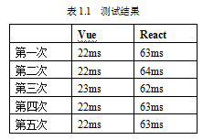
1.3.2 功能性组件
两者都提供一些功能性组件以减少用户开销。笔者运行GitHub上的一个测试项目（https://github.com/chrisvfritz/vue-render-performance-comparisons），该项目将渲染10000个列表条目100次，得到的测试结果如下，如表1.1所示。

Slide 12
1.3.3 轻量级，将与核心库无关的业务封装成独立库
React和Vue都将着重点放在核心库上，也都有专门负责路由和全局状态管理等功能的配套库。如与React配套的有react-router、redux，与Vue配套的有vue-router、vuex。

Slide 13
1.3.4 视图模板
React采用JSX渲染组件，而Vue则采用模板，如vue后缀的文件。
JSX是使用XML语法编写Javascript的一种语法糖。

Slide 14
1.3.5 其他
除框架本身之外，Vue在其他方面也占据了一些优势。如Vue的状态管理库Vuex和路由库vue-router都是由官方维护更新，从而保证了这些库与Vue本身的统一性。而React的相关库则由社区进行维护，不过，这也使得React的社区生态更加繁荣一些。
此外，Vue提供了项目快速构建工具vue-cli脚手架，提供了包含npm依赖管理、webpack模块打包、vue-router前端路由、eslint语法检测、单元测试等集成功能，能够让开发者快速构建一个高质量的项目环境。

Slide 15
1.4 Vue与Angular
无论在代码体积和性能上面，Vue都比Angular1 & 2表现得优异许多，这里不再赘述。笔者选择了以下几个方面来对比分析Vue和Angular的表现。

Slide 16
1.4.1 模板语法
Angular 2语法：
<input type="text" [(ngModel)]="name"/>
<button (click)="onSave($event)">Save</button>
<ul>
<li*ngFor="letheroofheroes"[title]="hero.name"(click)="delete(hero)">{{hero.name}}</li>
</ul>
<form #heroForm (ngSubmit)="submit()"></form>
Vue语法：
<input type="text" v-model="name"/>
<button v-on:click="onSave($event)">Save</button>
<ul>
<liv-for="heroinheroes"v-bind:title="hero.name"v-on:click="delete(hero)">{{hero.name}}</li>
</ul>
<form ref="heroForm" v-on:submit="submit()"></form>

Slide 17
1.4.2 脏检测
与Angular 1相比，Vue最大的区别在于没有脏检测机制。Angular 1的处理方式是设置循环上限。Vue的处理方式则是全局只设置一个watcher，使用这一个watcher来记录和更新一组关联对象的值，从而回避了脏检测的问题。

Slide 18
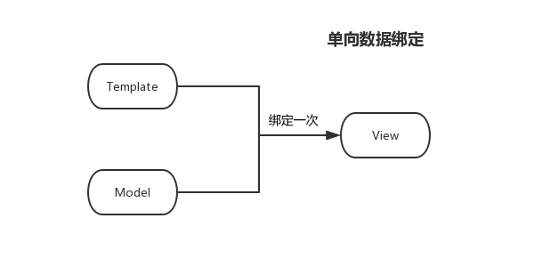
1.4.3 双向数据绑定
Angular在单向数据流的视图渲染、事件绑定之外，还参与了View对Model层的数据更新，即双向数据绑定。显然，它是一个重量级框架。单向数据绑定如图所示。

Slide 19
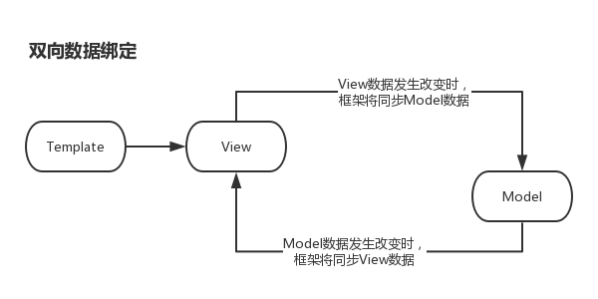
双向数据绑定如图所示。

Slide 20
1.4.4 学习曲线
Angular的学习曲线十分陡峭，。
Vue的学习曲线则较为平缓。

